Slide 1
মাল্টিমিডিয়া ক্লাসে সকলকে শুভেচ্ছা

Slide 2
প্রি
পরিচিতি
মোঃ আতিকুজ্জামান
সহকারী শিক্ষক
রায়টুটী উচ্চ বিদ্যালয়
ইটনা কিশোরগঞ্জ।
শ্রেণি: ষষ্ঠ
বিষয়: কৃষি শিক্ষা
অধ্যায়: ২য় (পাঠ: ০৯)
সময়: ৫০ মিনিট

Slide 3
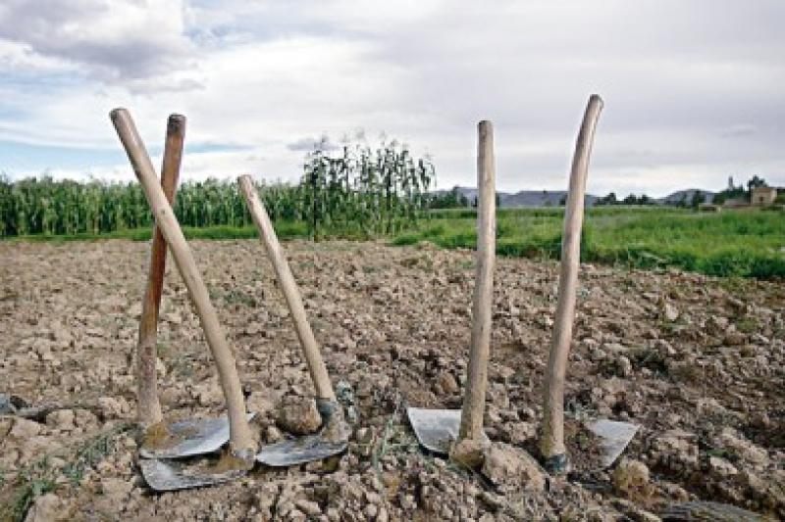
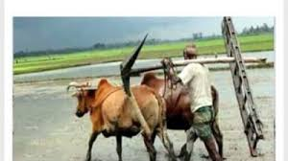
ছবি
নিচের ছবিতে কী দেখতে পাচ্ছ।
কৃষি কাজে ব্যবহ্রত যন্ত্রপাতি।

Slide 4
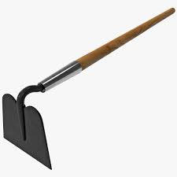
আজকের
আজকের পাঠ।
কৃষি কাজের যন্ত্রপাতি ও ব্যাবহার।

Slide 5
শিখনফল।
স্থানীয় কৃষি যন্ত্রপাতির নাম বলতে পারবে;
বিভিন্ন কৃষি যন্ত্রপাতির ব্যবহার লিখতে পারবে;
বিভিন্ন কৃষি যন্ত্রাংশ তৈরির কৌশল ব্যাখ্যা করতে পারবে।

Slide 6
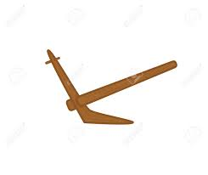
চিত্রটি কিসের?
দেশীয় লাঙল।

Slide 7
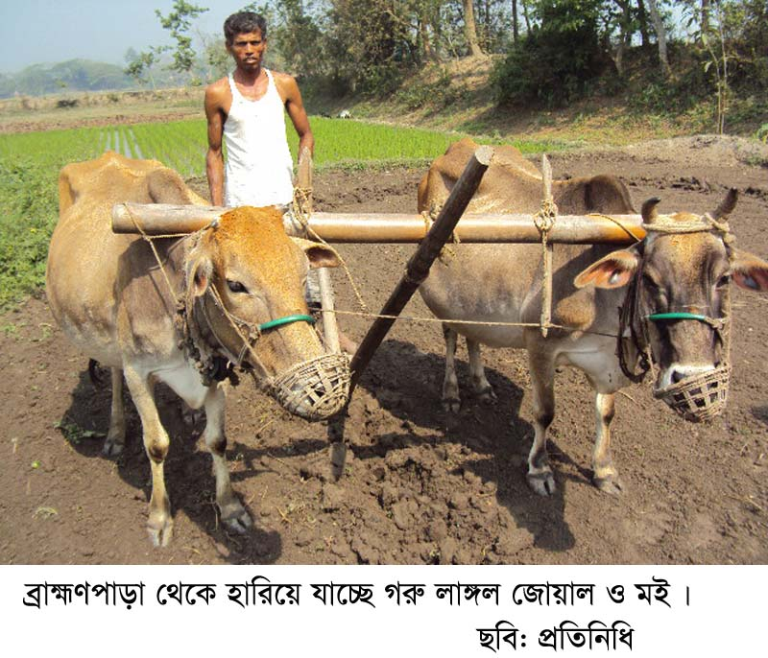
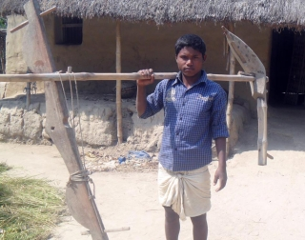
এখনে লাঙলের সাথে কী দেখা যাচ্ছে।
জোয়াল

Slide 8
একক কাজ
৩টি কৃষি যন্ত্রপাতির নাম লিখ।

Slide 9
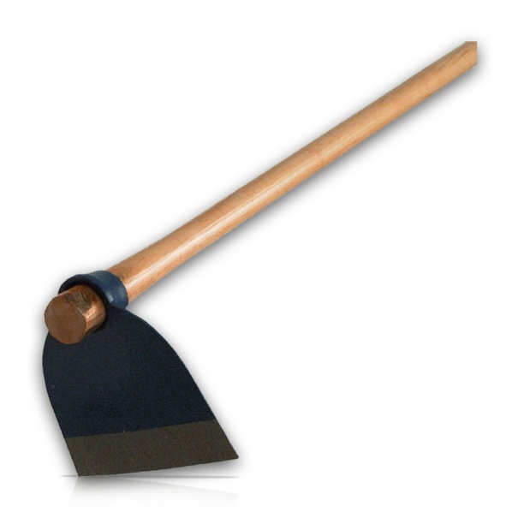
এসো উত্তর মিলিয়ে নেই।
কোদাল
লাঙল
মই

Slide 10
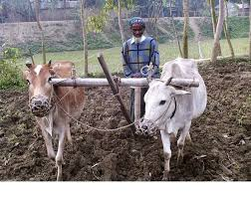
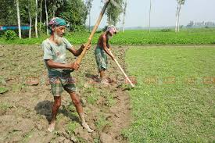
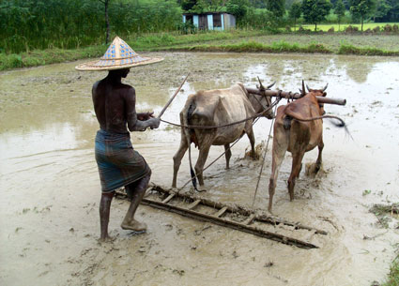
এখানে কী দখা যাচ্ছে?
লাঙল দিয়ে জমি চাষ করছেন।
কোদাল দিয়ে জমি চাষ করছেন।
মই দিয়েচাষকৃত জমি সমান করছেন।

Slide 11
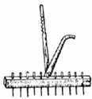
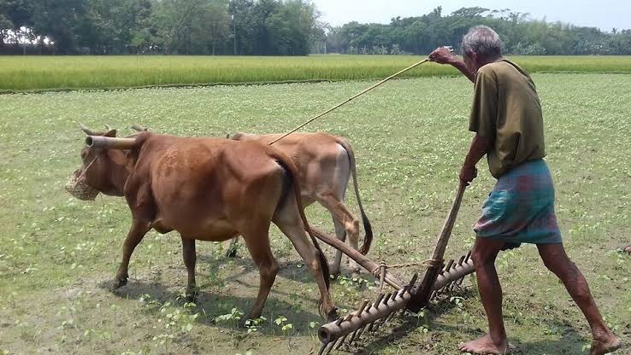
চিত্রে কী দেখতে পাচ্ছ?
আচড়া দিয়ে জমির আগাছা ধমন ও চারা পাতলা করা হচ্ছে।

Slide 12
জোড়ায় কাজ
কোদাল ও আচঁড়া দিয়ে কী কী কাজ করা হয় লিখ।

Slide 13
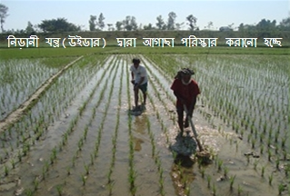
নিচের কৃষি যন্ত্রটির নাম কী ? এর দ্বারা কি করা হয়।
উত্তরঃ নিড়ানি, এর দ্বারা আগাছা পরিষ্কার করা হয়।

Slide 14
মূল্যায়ন
মই কেন ব্যবহার করা হয়?
লাঙলের সুবিধা কী কী ?
আচঁড়া বা বিদার কাজ কী ?

Slide 15
বাড়ির কাজ
জমি চাষে কী কী যন্ত্রপাতি ব্যাবহার করা হয় তার একটি তালিকা করে আনবে।

Slide 16
স
সবাইকে ধন্যবাদ।

